Slide 1
Паукообразные
8 класс.

Slide 2
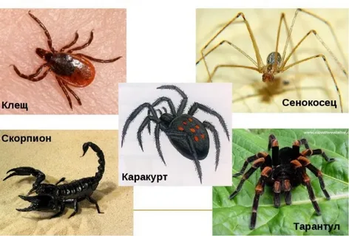
Паукообразные-класс членистоногих из подтипа хелицеровых (подтип беспозвоночных). Включает около 60 тысяч видов, таких как пауки, скорпионы, сенокосцы и клещи. Они распространены по всему миру, обитают в различных климатических зонах, включая тропики, Пустыни и леса.

Slide 3
Строение: тело разделено на два отдела:головогрудь и брюшко. На головогруди располагаются четыре пары ходильных конечностей и две пары видоизмененных конечностей (ротовые органы-хелицеры и ногощупальца). На конце брюшка располагаются паутинные бородавки от 3 до 4 пар.

Slide 4
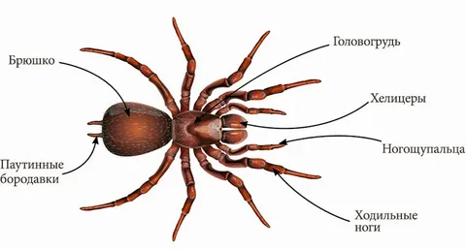

Slide 5
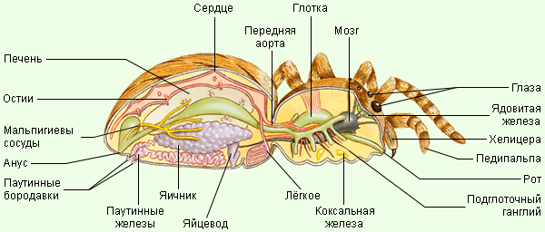
Строение органов паукообразных.

Slide 6
Паукообразные чаще всего являются плотоядными хищниками и способы охоты у них различаются. Клещи впиваются в плоть и пьют кровь, скорпионы протыкают добычу своим жалом который находится на хвосте и потом поедает свою жертву, но Самое интересный способ охоты по моему мнению у пауков.

Slide 7
Пауки настоящие стратеги.
ВЗАВИСИМОСТИ ОТ ВИДА ОНИ МОГУТ ИСПОЛЬЗОВАТЬ ЛОВУШКИ, ЗАСАДЫ, МЕХАНИЧЕСКИЕ НАЖИМНЫЕ ЛОВУШКИ И ДРУГИЕ СТРАТЕГИИ. В ОСНОВНОМ ОНИ ПЛИТУТ ПАУТИНУ СОСЗДОВАЯ ОСОБЫЙ УЗОР.

Slide 8
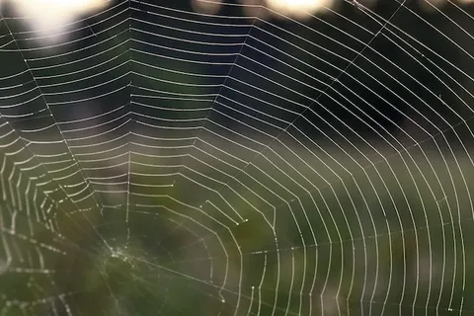
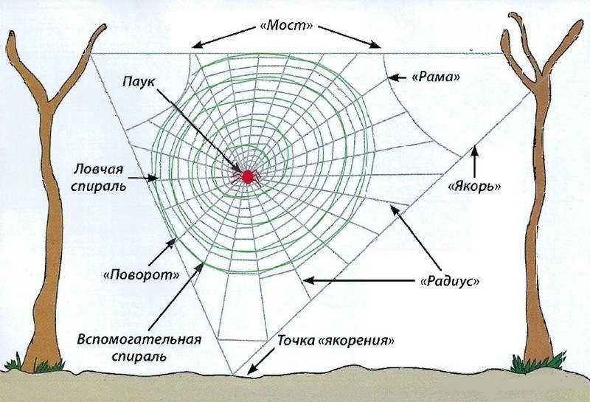

Slide 9
Интересные факты:
1)почему пауки не прилипают к своей же паутине?
Паук создает паутину из разных типов нитей сухой и липкой (спиральной нити) Еще у паука особый способ передвижения, когда паук наступает на липкую нить то волоски на его кончиках лапок снимают микроскопические капельки клея.

Slide 10
2) Если вокруг скорпиона создать круг пламени то-сначала он пройдет по краю круга, а потом от безысходности покончит с собой.

Slide 11
3)В случаях длительного голодания, истощения, ухудшения погодных условий клещи прячутся в лесную подстилку.
4)Реакции на различные раздражители у сенокосцев в целом более вялые, чем у большинства арахнид, и ответом нередко бывает не бегство, а замирание (танатоз).

Slide 12
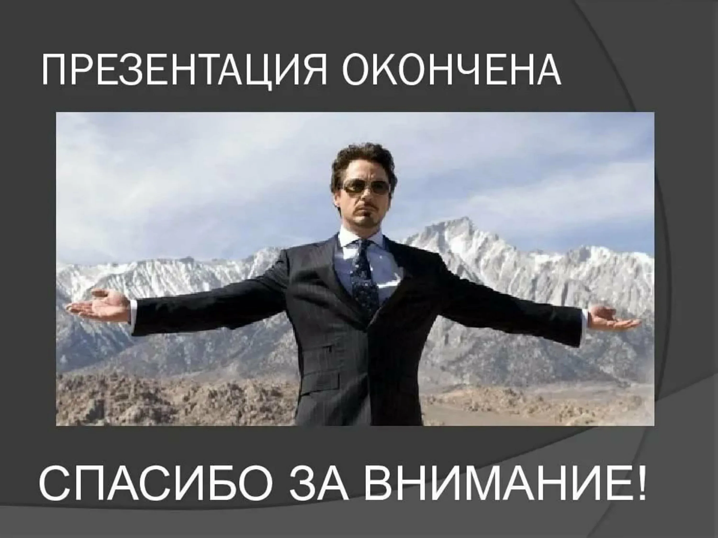
Спасибо за внимание!!!

